Slide 1
ПЭК ГГТУ
Курсовой проект по дисциплине МДК 01.01 «Разработка информационной системы для складского учета на заводе по производству автозапчастей»
Тема: Разработка информационной системы для коммуникации преподавателей и студентов в процессе обучения в учебном центре.
Подготовил: студент Мясников А.В.
Группа: ИСП.22.1А
Специальность: 09.02.07 «Информационные системы и программирование»
Руководитель: преподаватель Климов А.А.

Slide 2
Введение
Актуальность данной темы обусловлена тем, что для успешного функционирования завода по производству автозапчастей необходимо современное программное обеспечение, способное автоматизировать процессы складского учета.

Slide 3
Введение
Объект исследования: процесс организации складского учета на заводе по производству автозапчастей.
Предмет исследования: — проектирование и разработка информационной системы для автоматизации учета материальных запасов и управления складскими операциями.
Методы исследования: , включают теоретический анализ, моделирование процессов и практическое тестирование.

Slide 4
Введение
Цель работы: разработка программного обеспечения для автоматизации складского учета на производственном предприятии.
Задачи работы:
1.провести анализ существующих решений и выбрать подходящую среду разработки;
2.рассмотреть и выбрать систему управления базами данных
3. описать функциональные требования к информационной системе;
4.разработать UML-диаграммы для проектирования структуры системы;
5.реализовать программу на языке программирования Python;
6.подключить программу к выбранной СУБД (например, MySQL или PostgreSQL);
7. сформулировать выводы на основе результатов разработки и тестирования.

Slide 5
Введение
Практическая значимость работы работы заключается в том, что внедрение информационной системы для складского учета позволит повысить точность контроля остатков, ускорить процессы обработки заказов и снизить издержки, связанные с неправильным учетом или потерей данных.

Slide 6
Введение
Структура курсового проекта 1. Введение
2. Основная часть (теоретическая и практическая главы)
3. Заключение

Slide 7



Глава 1. Теоретическая часть
Определение языка программирования
Существует множество популярных языков программирования, подходящих для разработки системы:
Python
Java
JavaScript
C++
C#

Slide 8


Глава 1. Теоретическая часть
Был выбран Python, по следующим причинам:
Имеет обширную документацию
Прост в изучении
Имеет подходящие библиотеки
Также для написания кода на нём был выбран редактор кода PyCharm.

Slide 9
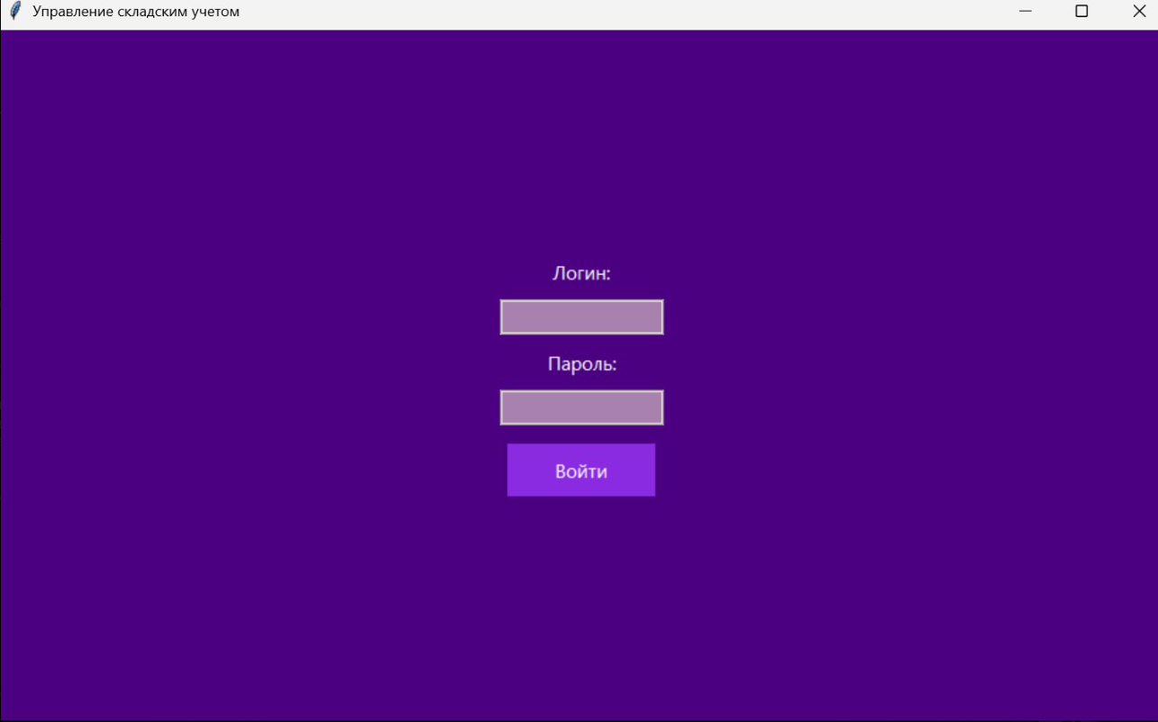
Глава 2. Практическая часть
Главное меню приложения

Slide 10
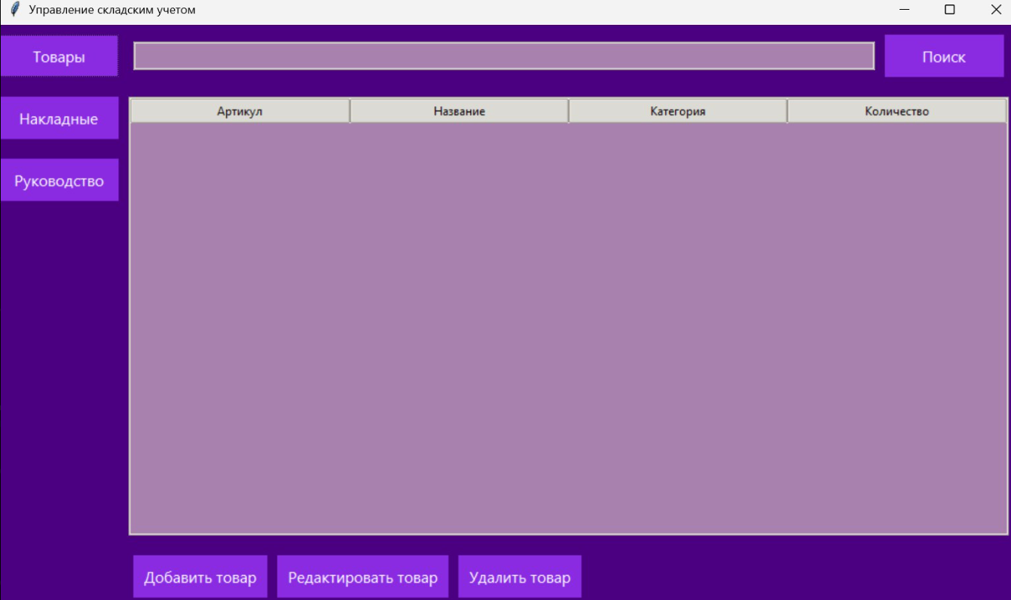
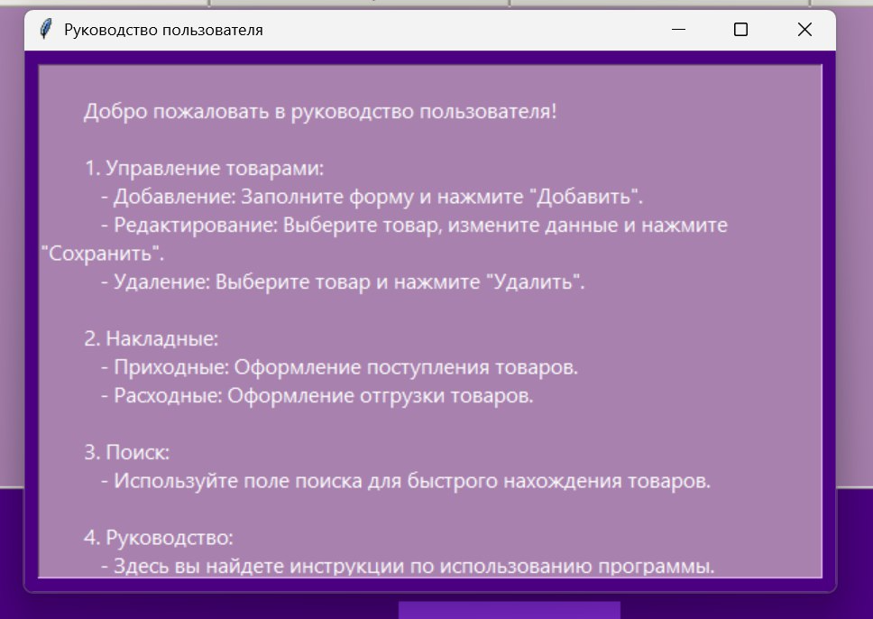
Глава 2. Практическая часть
Работа над приложением

Slide 11
Заключение
В рамках данного курсового проекта рассматривается задача создания специализированной программы для учёта заявок на техническое обслуживание оборудование. Система включает базу данных на основе SQLite, функции для работы с данными и удобный графический интерфейс, созданный с использованием Python.

Slide 12
Спасибо за внимание!

